Slide 1
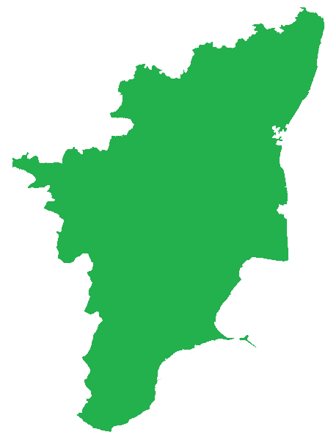
வணக்கம்.
2.6 தமிழ்நாடு இயற்கைப்
பிரிவுகள்.
சமூக அறிவியல் (புவியியல்)(10).
www.Padasalai.Net

Slide 2
அறிமுகம்
∆ தமிழ்நாட்டின் நேர்த்தியான நில அமைப்பு மற்றும் காலநிலை நம் மாநிலத்தை இந்தியாவில் தனித்துவம் கொண்டதாக உருவாக்கியுள்ளது. இது வெப்ப மண்டல கடற்கரைகள், நீர்வீழ்ச்சிகள்,மலைகள், காடுகள், பல்வகை தாவரங்கள் மற்றும் விலங்கினங்களைக் கொண்டது.
∆ தமிழ்மொழி பிறப்பியல், மாநில உருவாக்க வரலாறு, அமைவிடம், பரப்பளவு, இயற்கைப் பிரிவுகள், ஆறுகள், காலநிலை, மண் வகைகள் மற்றும் இயற்கை தாவரங்கள் பற்றி இப்பாடத்தில் காண்போம்.

Slide 3
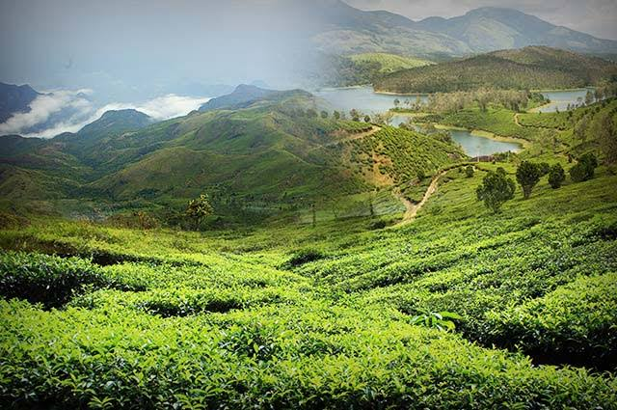
6.1 அமைவிடம் மற்றும் பரப்பளவு
நம் நாட்டின்(இந்தியா)
தென்பகுதியில் அல்லது தென்கோடியில் நமது தமிழ்நாடு அமைந்துள்ளது. இதன் நிலப்பரப்பு 8°4´ வட அட்சம் முதல் 13°35´ வட அட்சம் வரையிலும், 76°18´ கிழக்கு
தீர்க்கம் முதல் 80°20´ கிழக்கு தீர்க்கம் வரையிலும் பரவியுள்ளது.
தமிழகத்தின் பரப்பளவு 1,30,058 சதுர கிலோமீட்டர்களாகும். இது இந்தியாவின் பதினோராவது பெரிய மாநிலமாகும். இந்தியப்
பரப்பில் சுமார் 4 சதவிகிதத்தினைக் கொண்டுள்ளது.

Slide 4
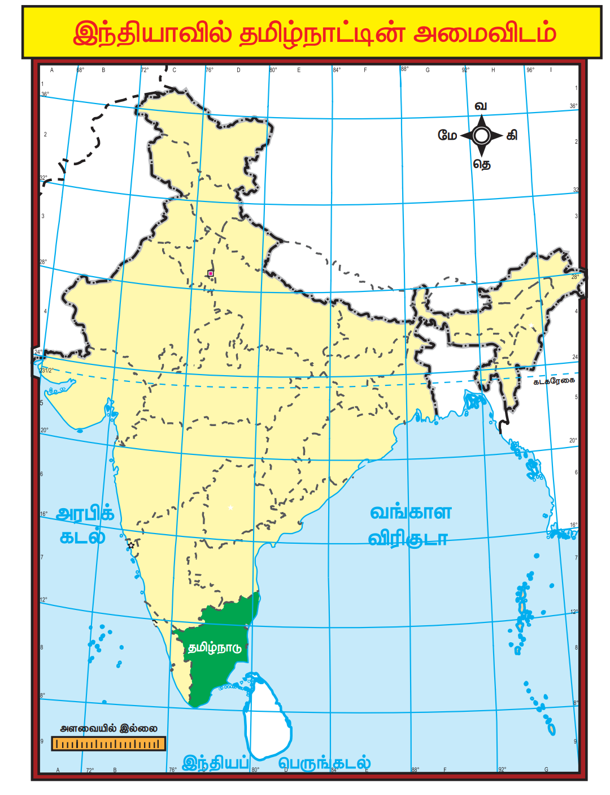

Slide 5
எல்லைகளும் அதன் அண்டை மாநிலங்களும்
∆ கிழக்கே வங்காள விரிகுடா
∆ மேற்கே கேரளா
∆ வடக்கே ஆந்திரப் பிரதேசம்
∆ வடமேற்கே கர்நாடகம்
∆ தெற்கே இந்தியப் பெருங்கடல்

Slide 6
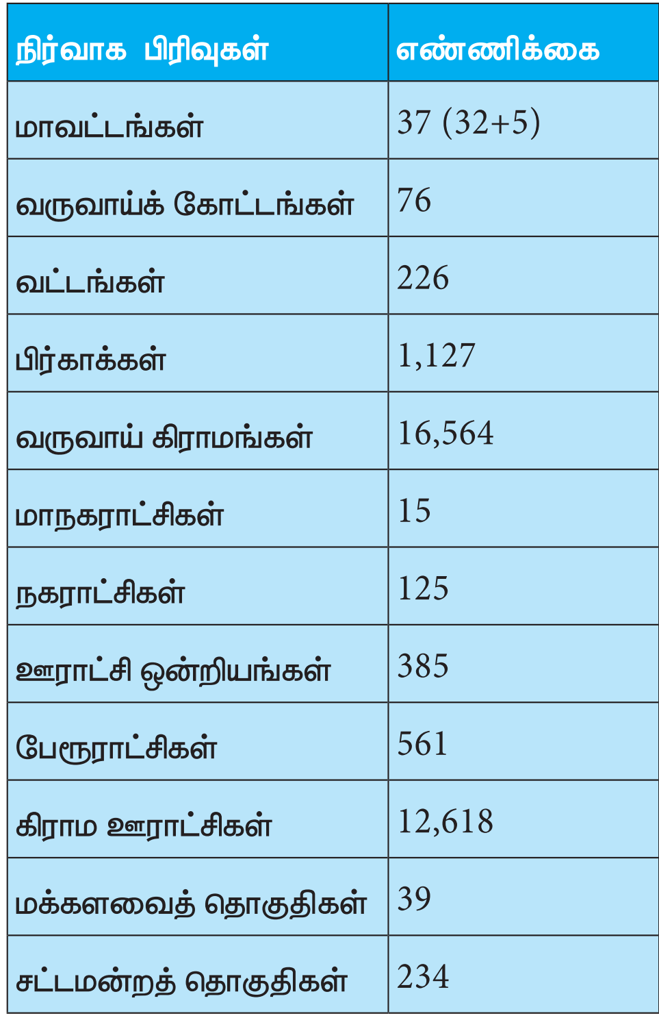
அரசியல் பிரிவுகள்
∆ தமிழ்நாடு உருவான காலகட்டத்தில் 13 மாவட்டங்கள் மட்டுமே இருந்தன.
∆ தமிழ்நாட்டில் தற்போது 37 மாவட்டங்கள் உள்ளன.

Slide 7
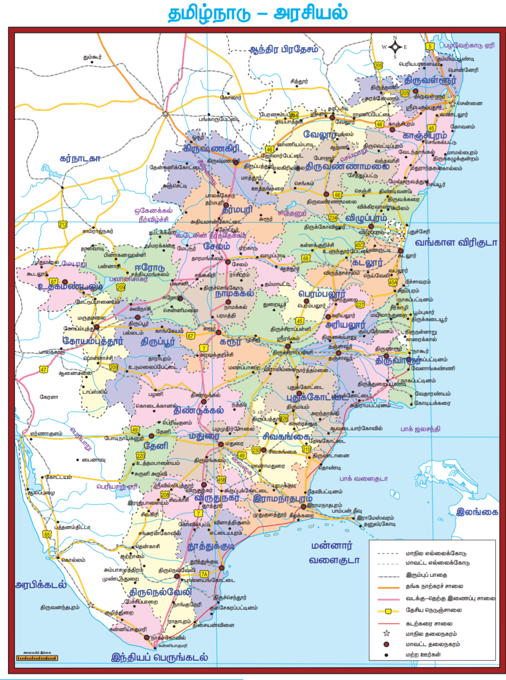

Slide 8
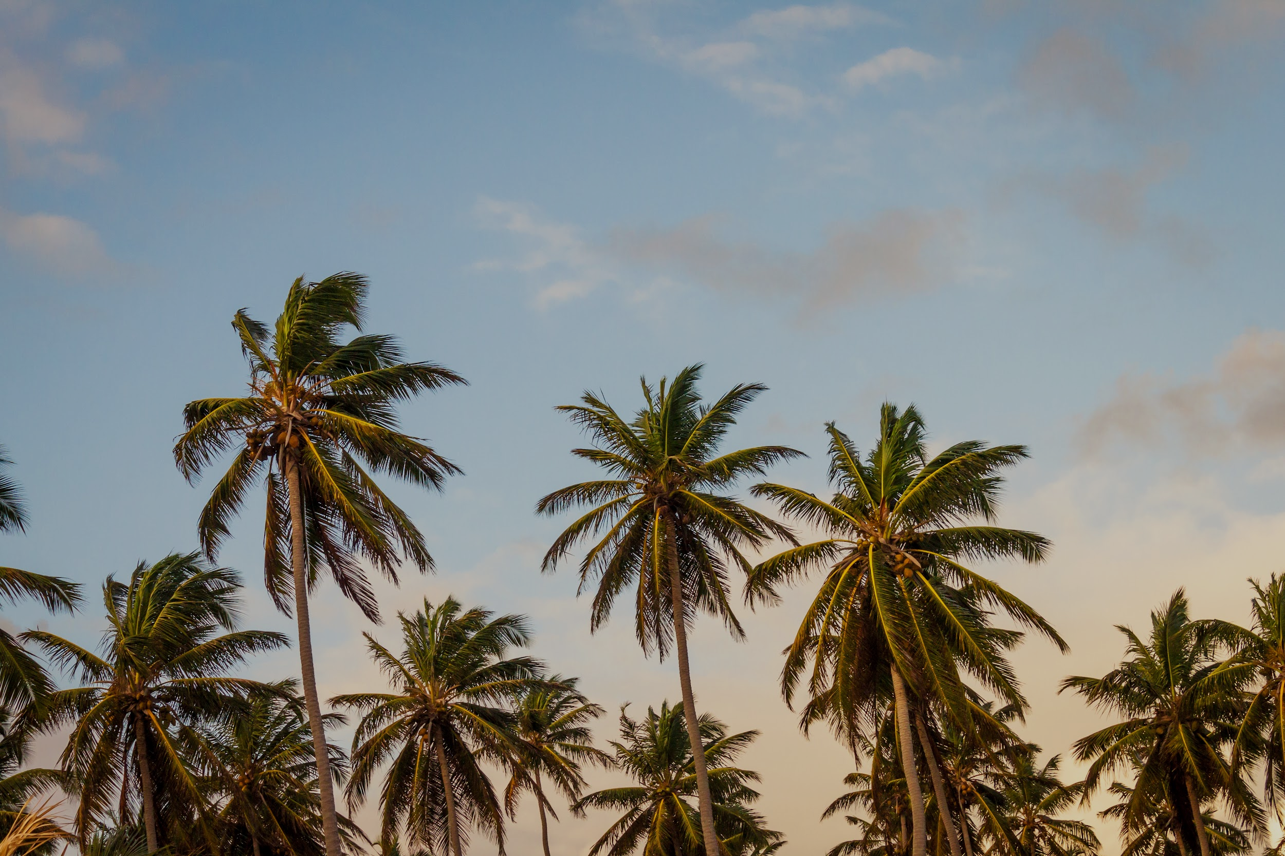
இயற்கை அமைப்பு
தீபகற்ப பீடபூமி எனப்படும் தக்காண பீடபூமியில்
தமிழ்நாடு அமைந்துள்ளது. இப்பகுதி கிரெட்டேசியஸ்
காலத்தில் 135 மில்லியன் ஆண்டுகளுக்கு
முன்பு பிரிந்து சென்ற கோண்ட்வானா
நிலப்பகுதியிலிருந்து உருவான ஒரு பகுதியாகும்.
தமிழ்நாடானது நிலத்தோற்றத்தின் அடிப்படையில்
மேற்கு தொடர்ச்சி மலை,
கிழக்கு தொடர்ச்சி மலை,
பீடபூமிகள்,
கடற்கரைச்சமவெளிகள்
உள்நாட்டு சமவெளிகள்

Slide 9
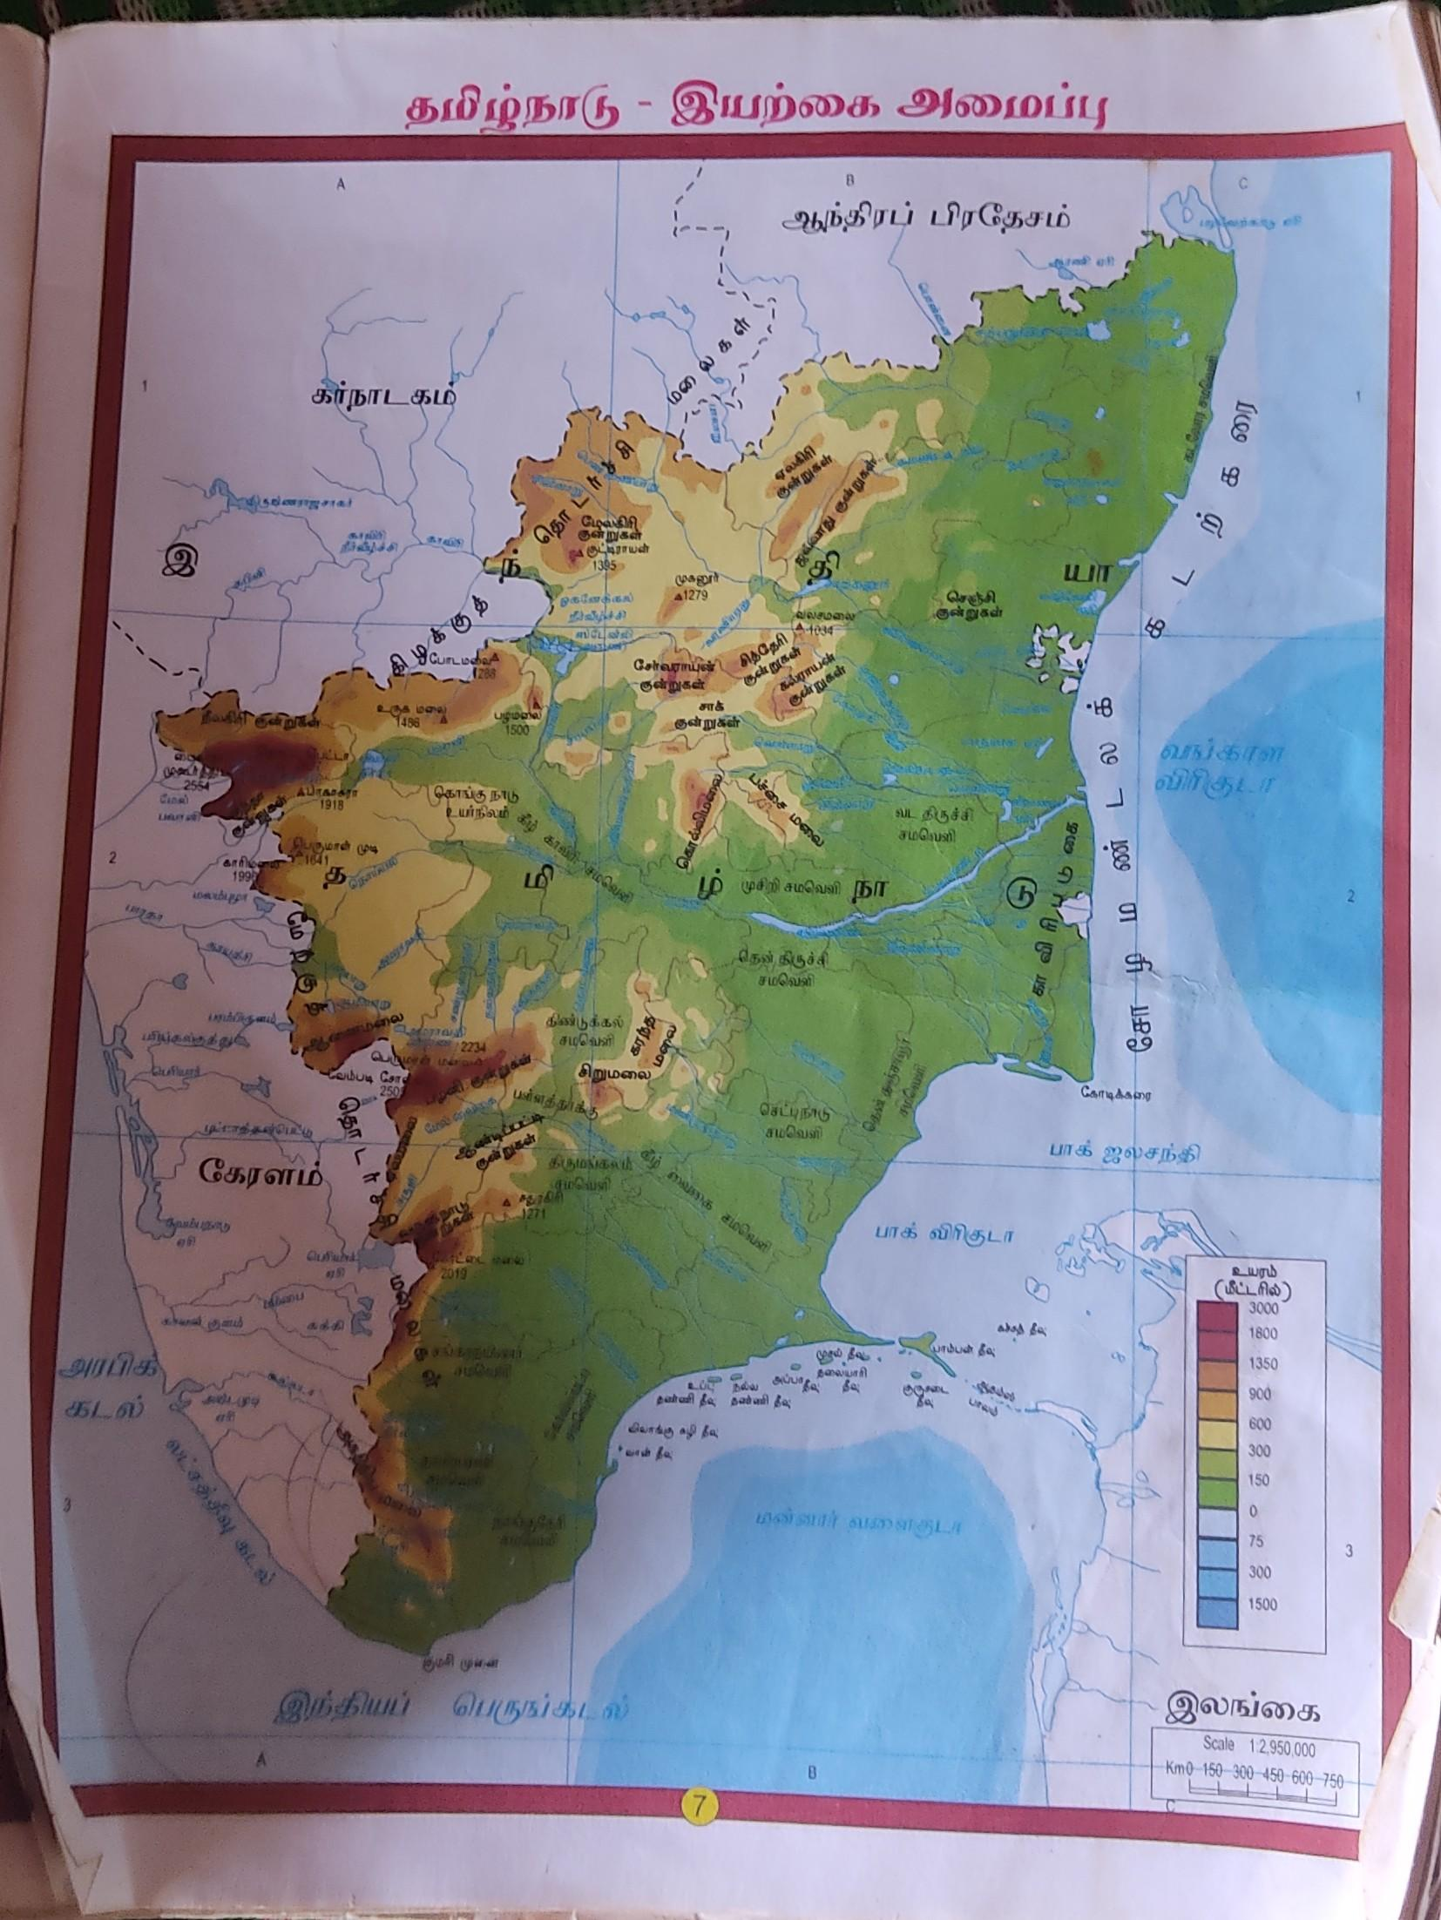

Slide 10
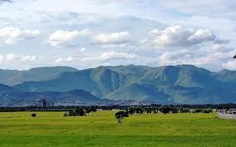
6.2 மேற்கு தொடர்ச்சி மலை
மேற்கு தொடர்ச்சி மலை வடக்கே நீலகிரி முதல்
தெற்கே கன்னியாகுமரி மாவட்ட சுவாமிதோப்பில்
உள்ள மருதமலை வரை நீண்டுள்ளது.
உயரம் 2,000 மீட்டர் முதல்
3,000 மீட்டர் வரை வேறுபட்டுள்ளது.
இது 2,500 சதுர கிலோ மீட்டர் பரப்பளவை
உடையது. இம்மலைத்தொடர் தொடர்ச்சியாக
இருந்தாலும் சில கணவாய்கள் காணப்படுகின்றன.

Slide 11
கணவாய்
மலைகள்
∆பாலக்காட்டு கணவாய் ∆செங்கோட்டைக்
கணவாய் ∆ஆரல்வாய்மொழி கணவாய்
∆அச்சன்கோவில் கணவாய்.
∆நீலகிரி மலை
∆ஆனைமலை
∆பழனிமலை
∆ஏலக்காய் மலை ∆வருசநாடு மலை
∆ஆண்டிப்பட்ட மலை ∆அகத்தியர் மலை.

Slide 12
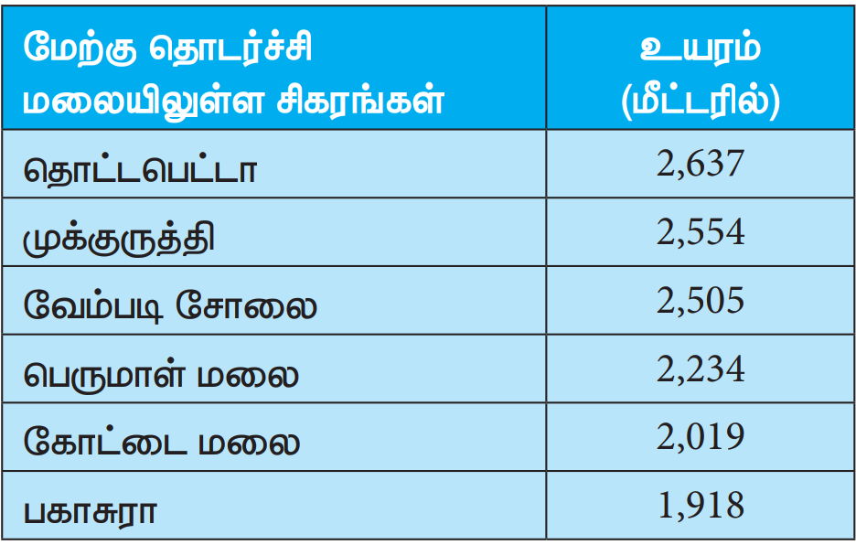
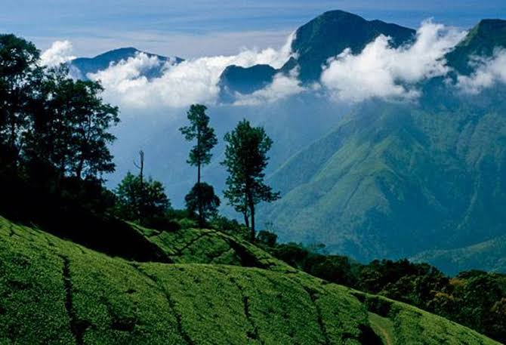

Slide 13
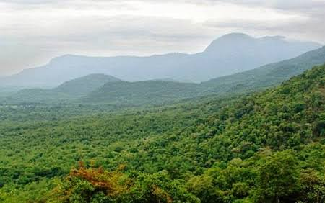
6.3 கிழக்கு தொடர்ச்சி மலை
மலைக்குன்றுகள்
கிழக்கு தொடர்ச்சி மலையானது ஒருதொடர்ச்சியற்ற
குன்றுகளாகும். இம்மலையானது பல இடங்களில்
வங்காள கடலில் கலக்கும் ஆறுகளால்
பிரிக்கப்பட்டுள்ளது. இம்மலையின் உயரம் 1,100
மீட்டர் முதல் 1,600 மீட்டர் வரை மாறுபடுகிறது.
∆ஜவ்வாது மலை ∆சேர்வராயன் மலை ∆கல்வராயன் மலை
∆கொல்லி மலை
∆பச்சை மலை

Slide 14
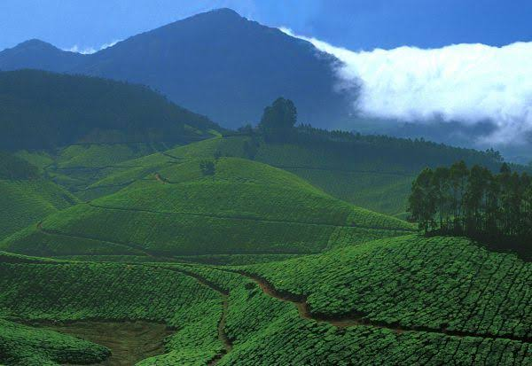
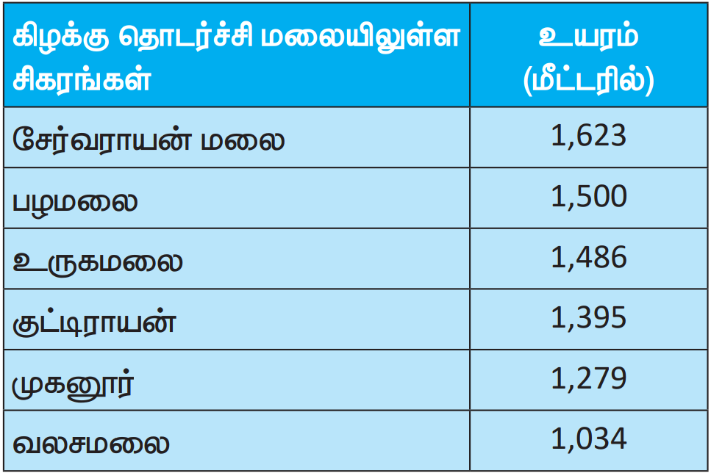

Slide 15
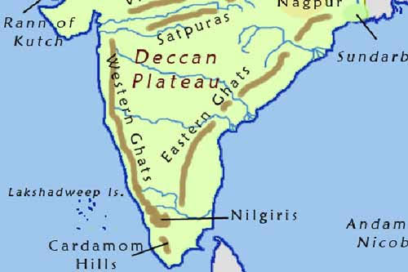
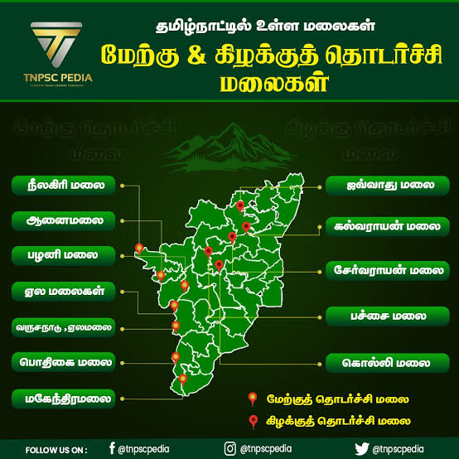

Slide 16
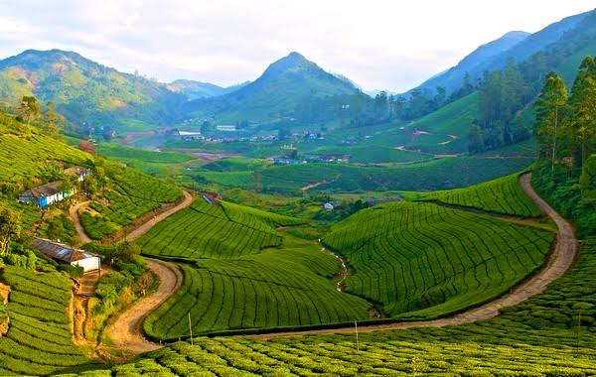
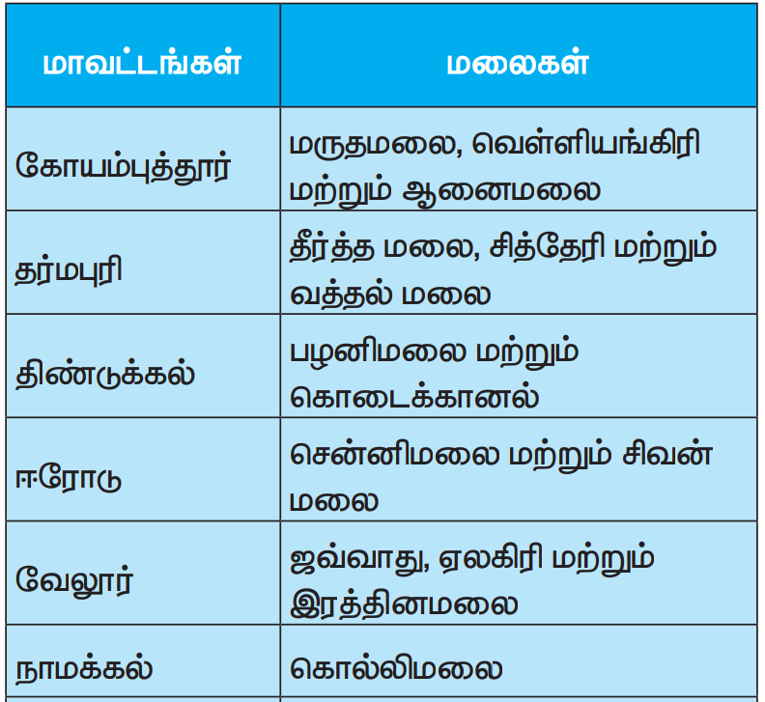
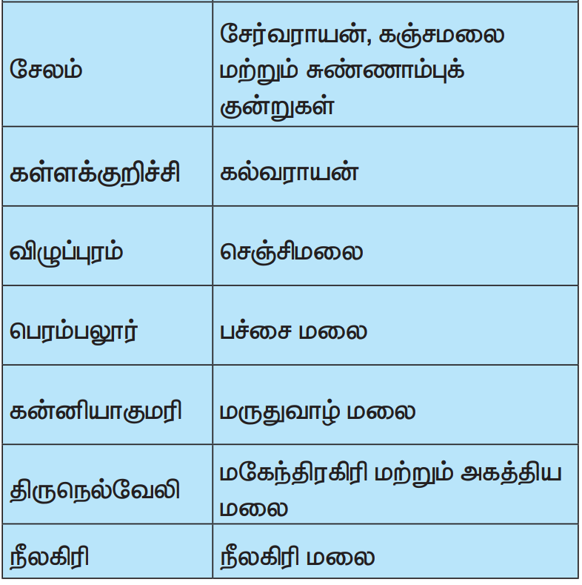
தமிழ்நாட்டில் அமைந்துள்ள முக்கிய மலைகள்

Slide 17
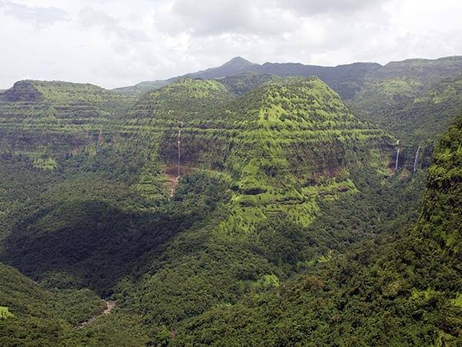
6.4 பீடபூமிகள்
∆ பாரமஹால் பீடபூமி
∆ கோயம்புத்தூர் பீடபூமி
∆ மதுரை பீடபூமி
∆ நீலகிரி பகுதிகளில் பல மலையிடை
பீடபூமிகள் காணப்படுகின்றன. (சிகூர் பீடபூமி
அவற்றில் குறிப்பிடத்தக்க ஒன்றாகும்).
தமிழ்நாட்டிலுள்ள பீடபூமி மேற்கு தொடர்ச்சி
மலைகள் மற்றும் கிழக்கு தொடர்ச்சி மலைகளுக்கு
இடையே அமைந்துள்ளது. ஏறக்குறைய முக்கோண
வடிவத்தில் சுமார் 60,000 சதுர கிலோமீட்டர்
பரப்பளவைக் கொண்டுள்ளது.

Slide 18
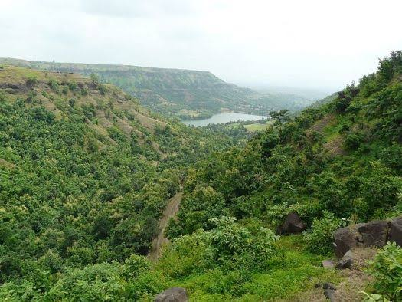
பீடபூமி.

Slide 19
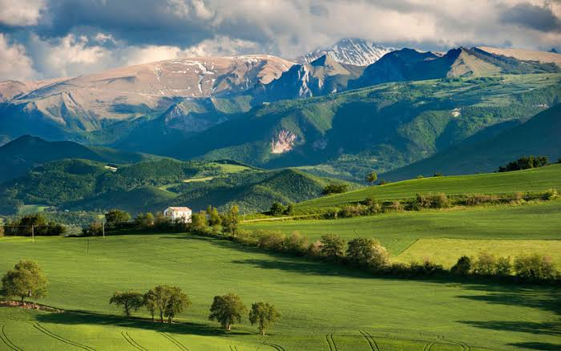
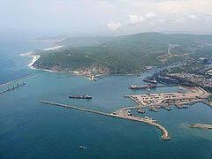
6.5 சமவெளிகள்
1.உள்நாட்டு சமவெளிகள்
2. கடற்கரை சமவெளிகள்
∆ பாலாறு சமவெளி
∆ பெண்ணையாறு சமவெளி
∆ காவிரி சமவெளி
∆ தாமிரபரணி சமவெளி.
கடற்கரைச் சமவெளிகள் தமிழகத்தை பொறுத்தவரை கிழக்கு நோக்கி பாயும் ஆறுகள் பெரும் அளவில் வண்டலை படிய வைப்பதால் இப்பகுதி உருவாகின்றது. சில இடங்களில் இவை 80 கி.மீட்டருக்கும் அதிகமான அகலத்துடன் காணப்படுகின்றது.
சோழ மண்டல கடற்கரை (சோழர் நிலம்)(கோர மண்டலம்).

Slide 20
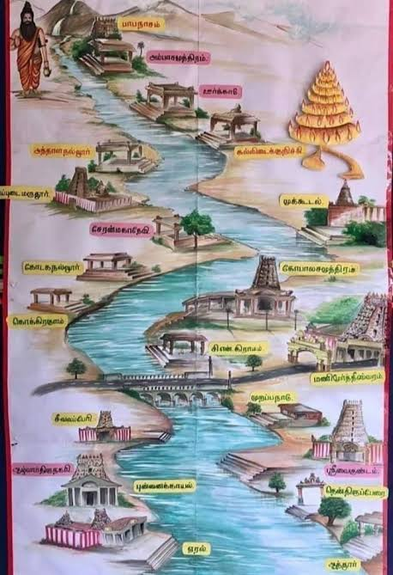
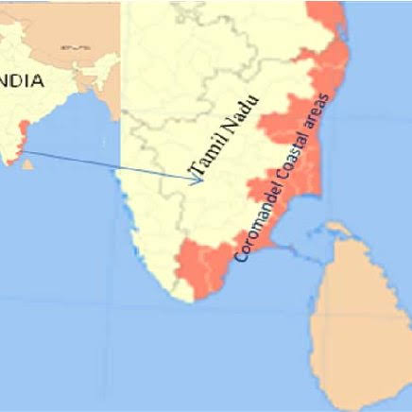

Slide 21
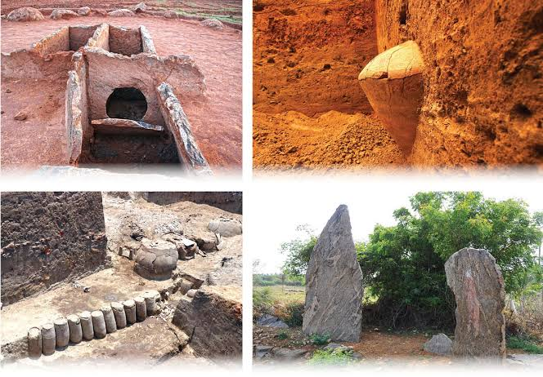
6.6 வடிகாலமைப்பு
தமிழ்நாட்டின் பெரும்பாலான ஆறுகள்
மேற்கு தொடர்ச்சி மலையில் உற்பத்தியாகி
கிழக்கு நோக்கி பாய்ந்து வங்காள விரிகுடாவில்
கலக்கின்றன.
∆ காவிரி
∆ பாலாறு
∆ பெண்ணை
∆ வைகை
∆ தாமிரபரணி.

Slide 23
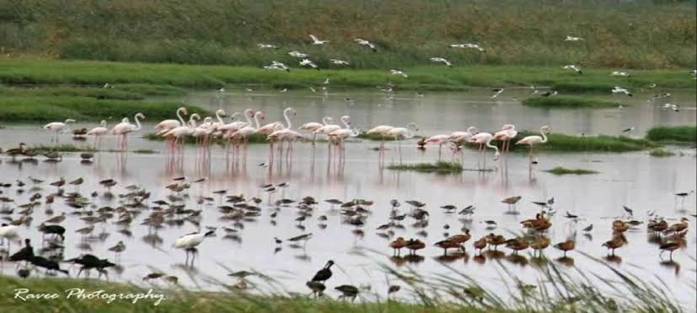
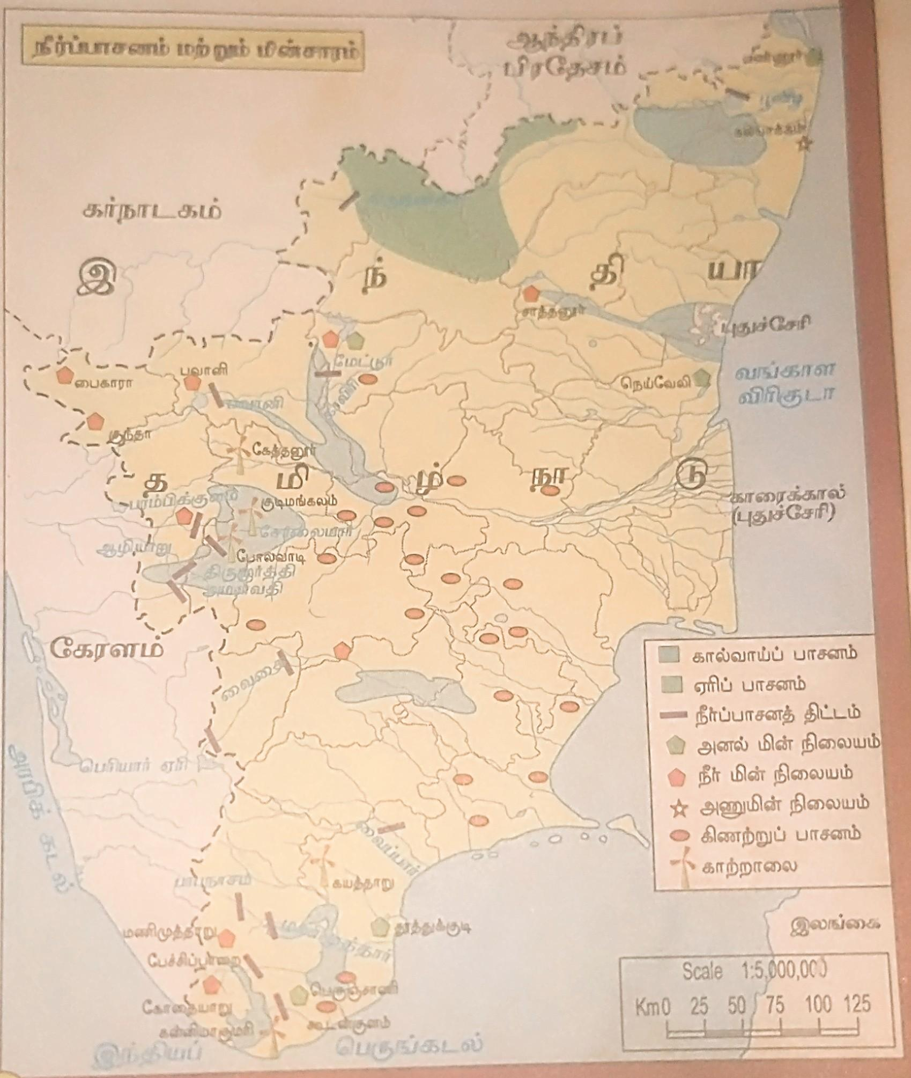

Slide 24
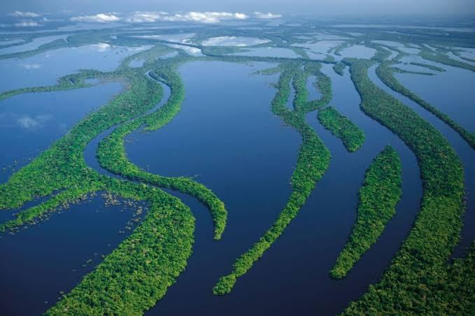
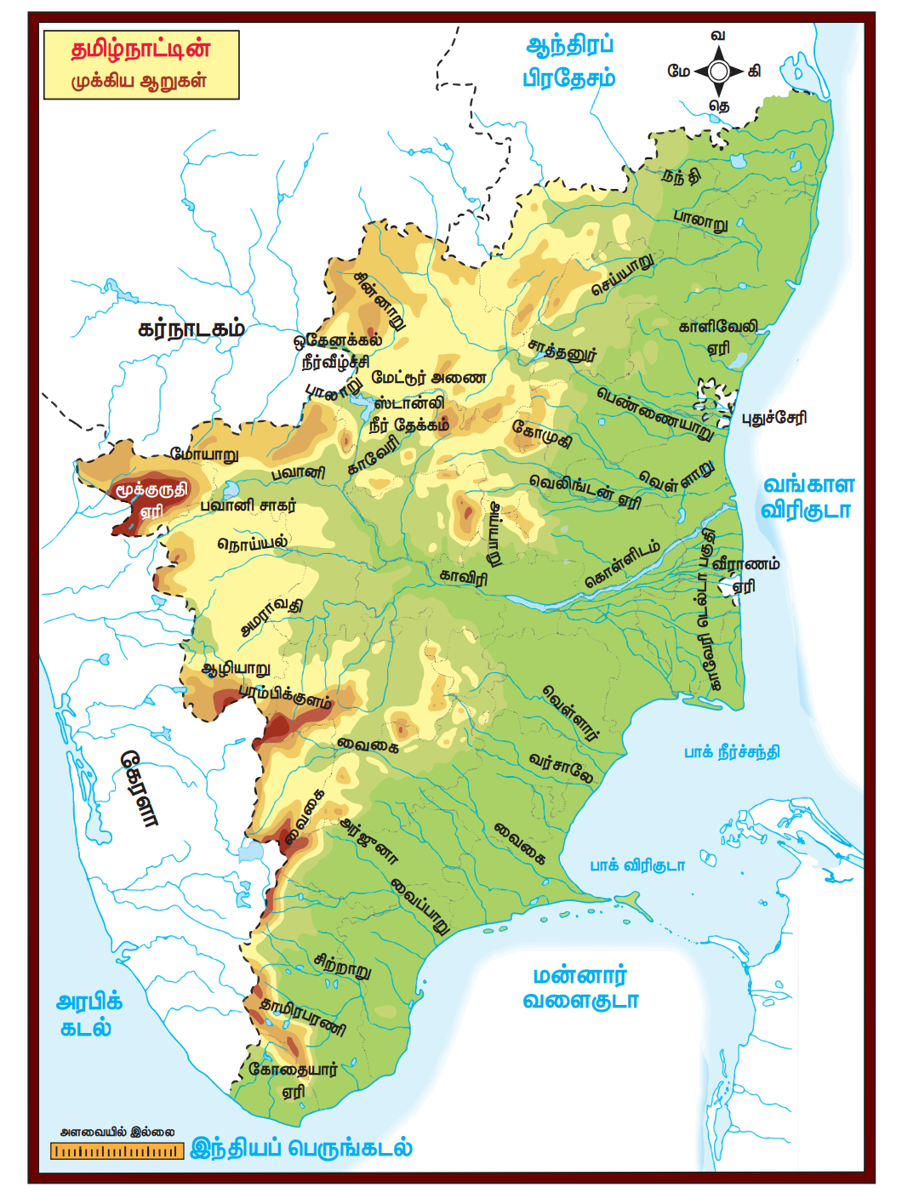

Slide 25
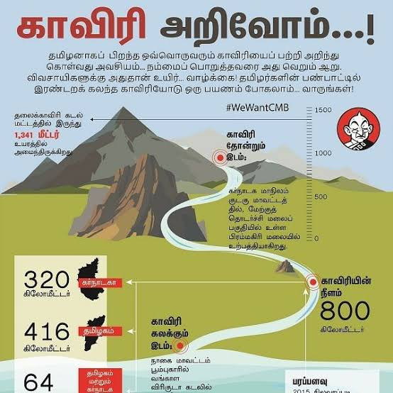

Slide 26
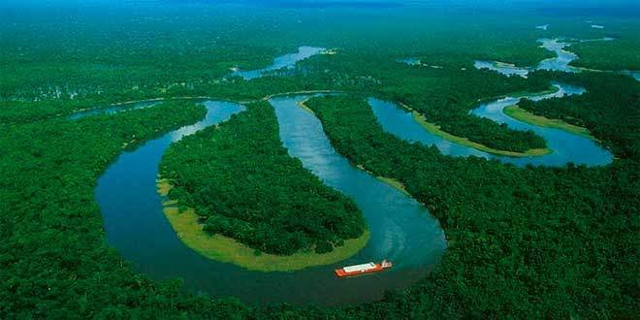
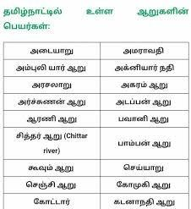
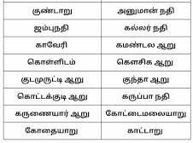

Slide 27
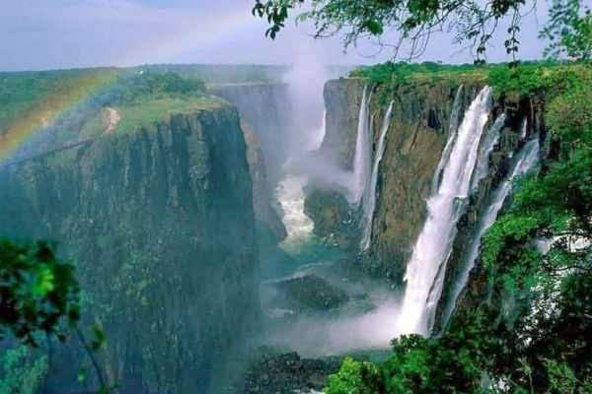
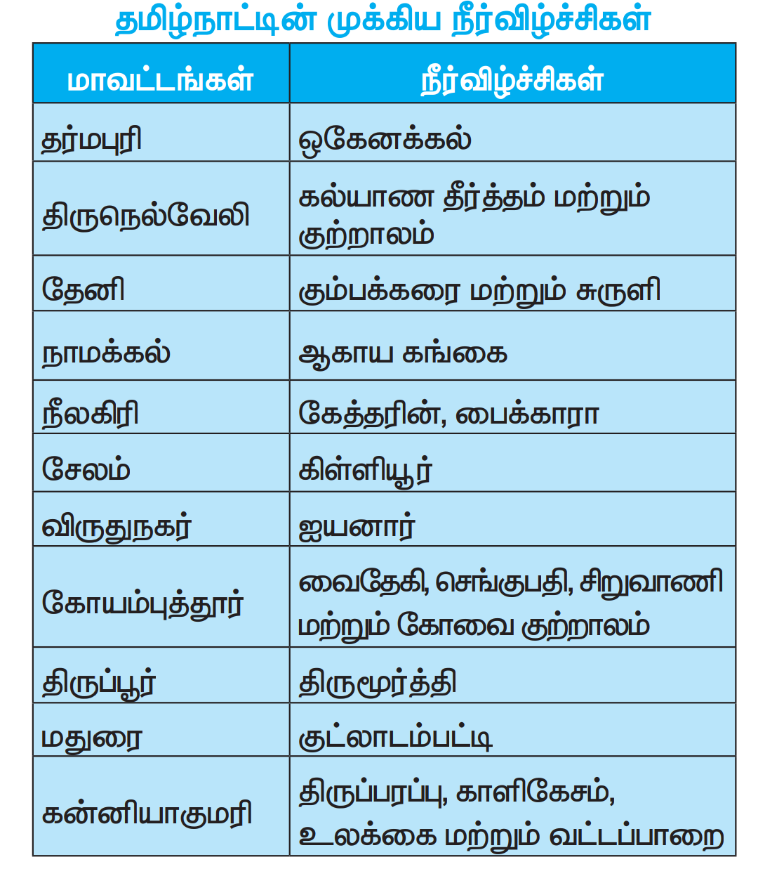

Slide 28
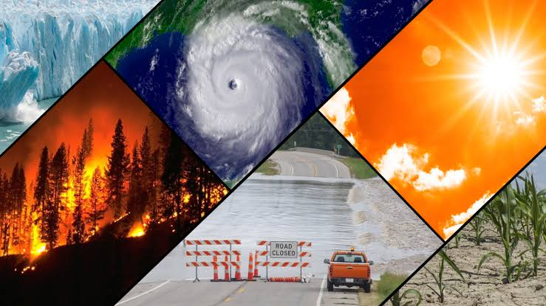
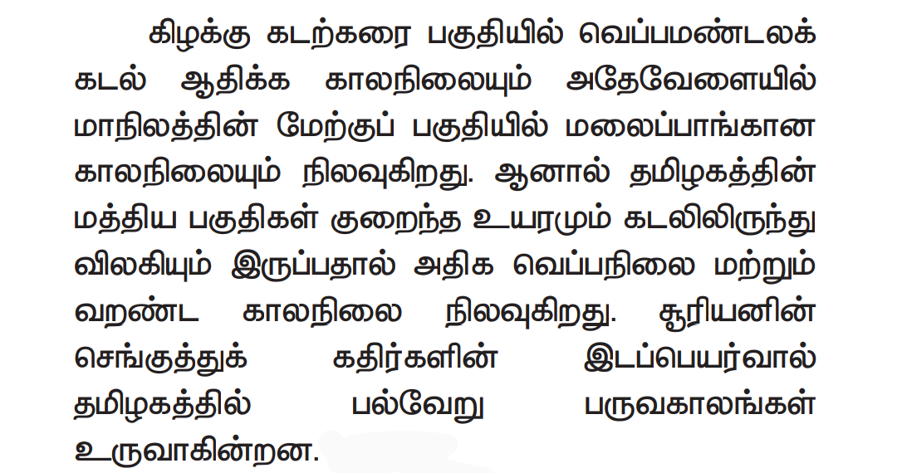
6.7 காலநிலை
பருவகாலங்கள் எவ்வாறு உருவாதல்.
சூரியனின் செங்குத்து
கதிர்களினால் வெப்பநிலையானது ஆண்டு
முழுவதும் அதிக அளவில் காணப்படுகிறது.
தமிழகம் வெப்பமண்டல காலநிலை மண்டலத்தில்
அமைந்திருந்தாலும் கிழக்கு கடற்கரைப்பகுதி
வெப்பமண்டல கடல் காலநிலையைப் பெறுகிறது.
இந்தியப் பெருங்கடல் மற்றும் வங்கக்கடல்
இரண்டும் கடற்கரையோர காலநிலையில்
தாக்கத்தினை ஏற்படுத்துகின்றன.

Slide 30
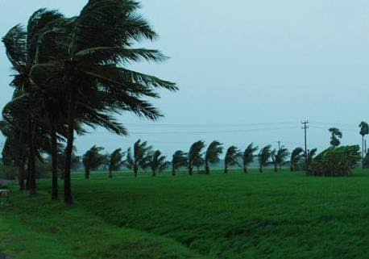
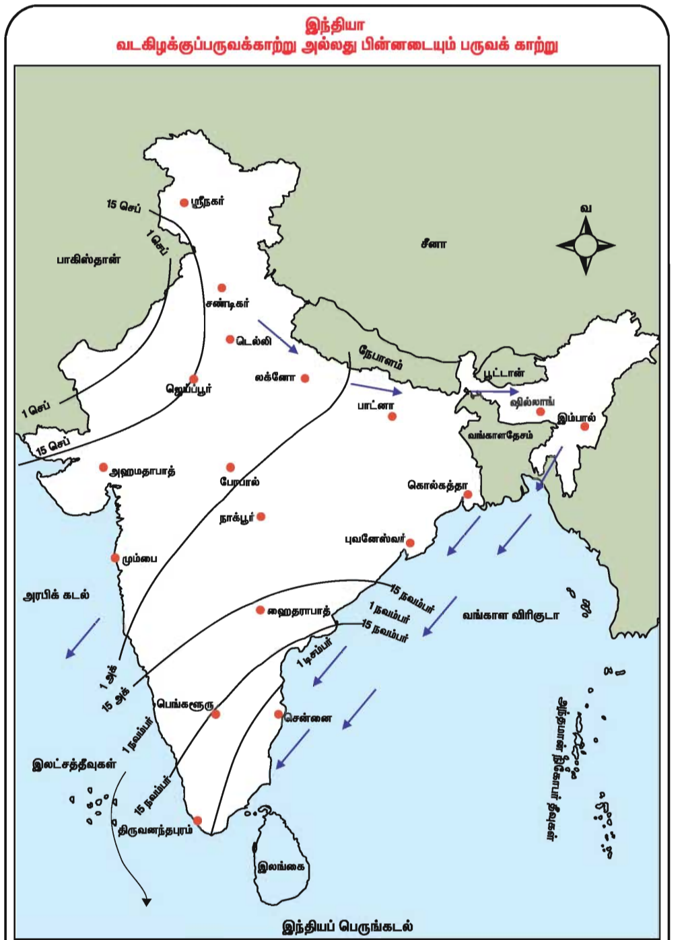
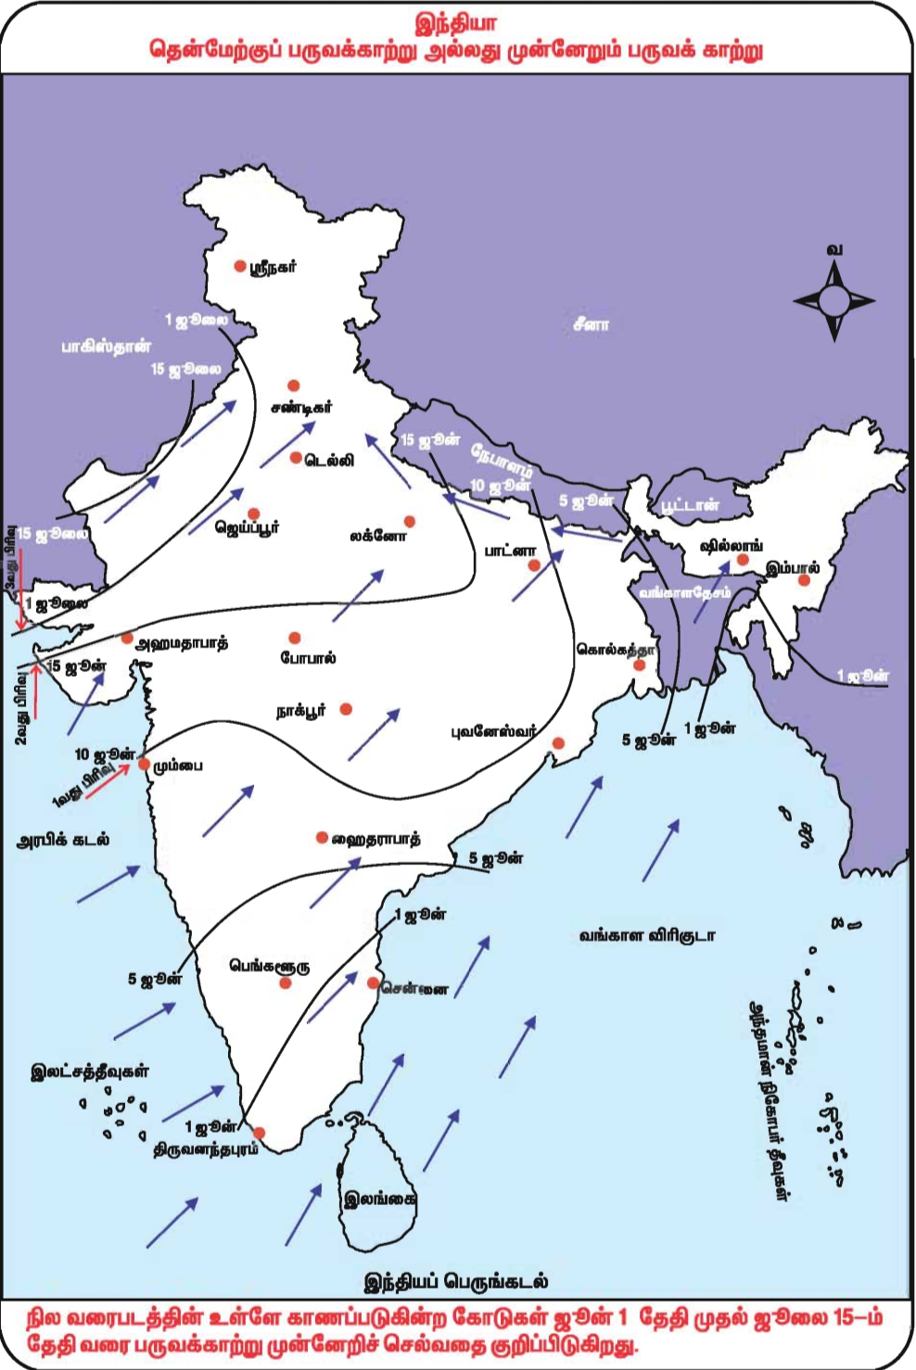

Slide 31
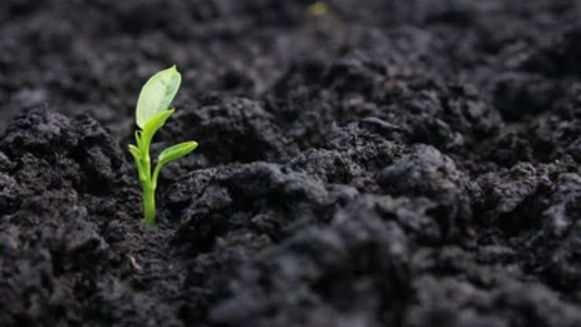
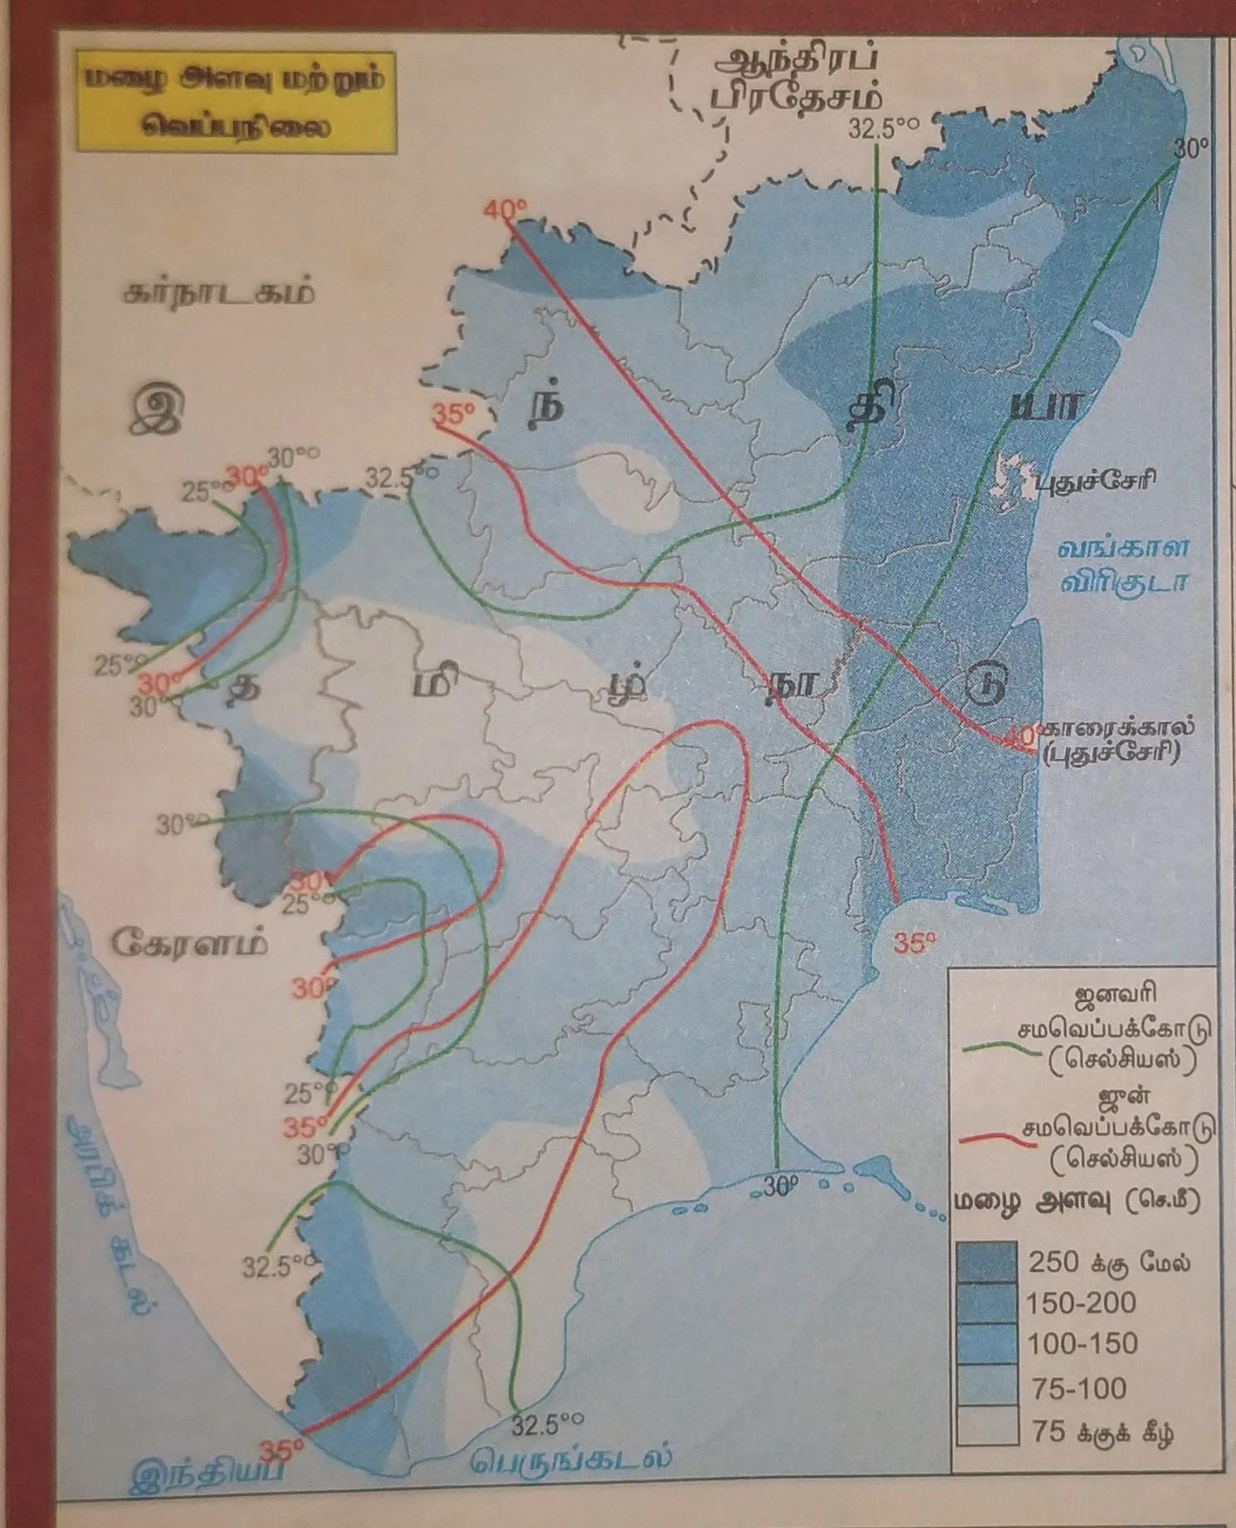

Slide 32
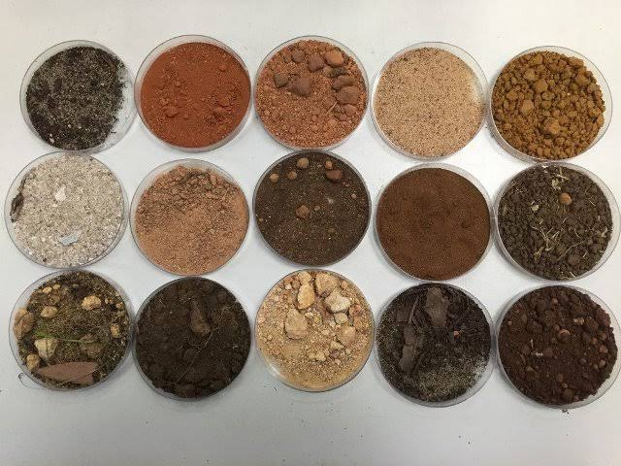
6.8 தமிழ்நாட்டின் மண் வகைகள்
தமிழ்நாட்டில் காணப்படும் மண்வகைகளை
அதன் தன்மைகளைக் கொண்டு ஐந்து பிரிவுகளாக
வகைப்படுத்தலாம்.
1 வண்டல் மண்
2.கரிசல் மண் 3.செம்மண்
4.சரளை மண்
5.உவர் மண்.

Slide 33
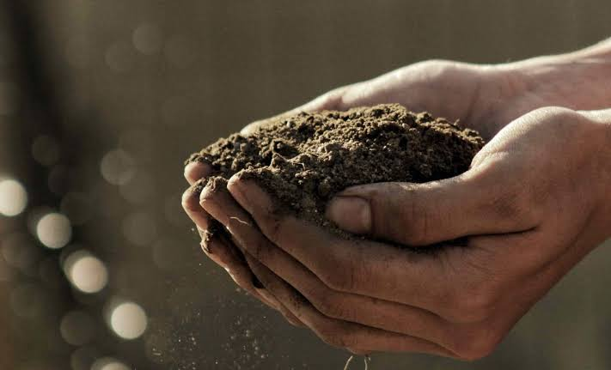
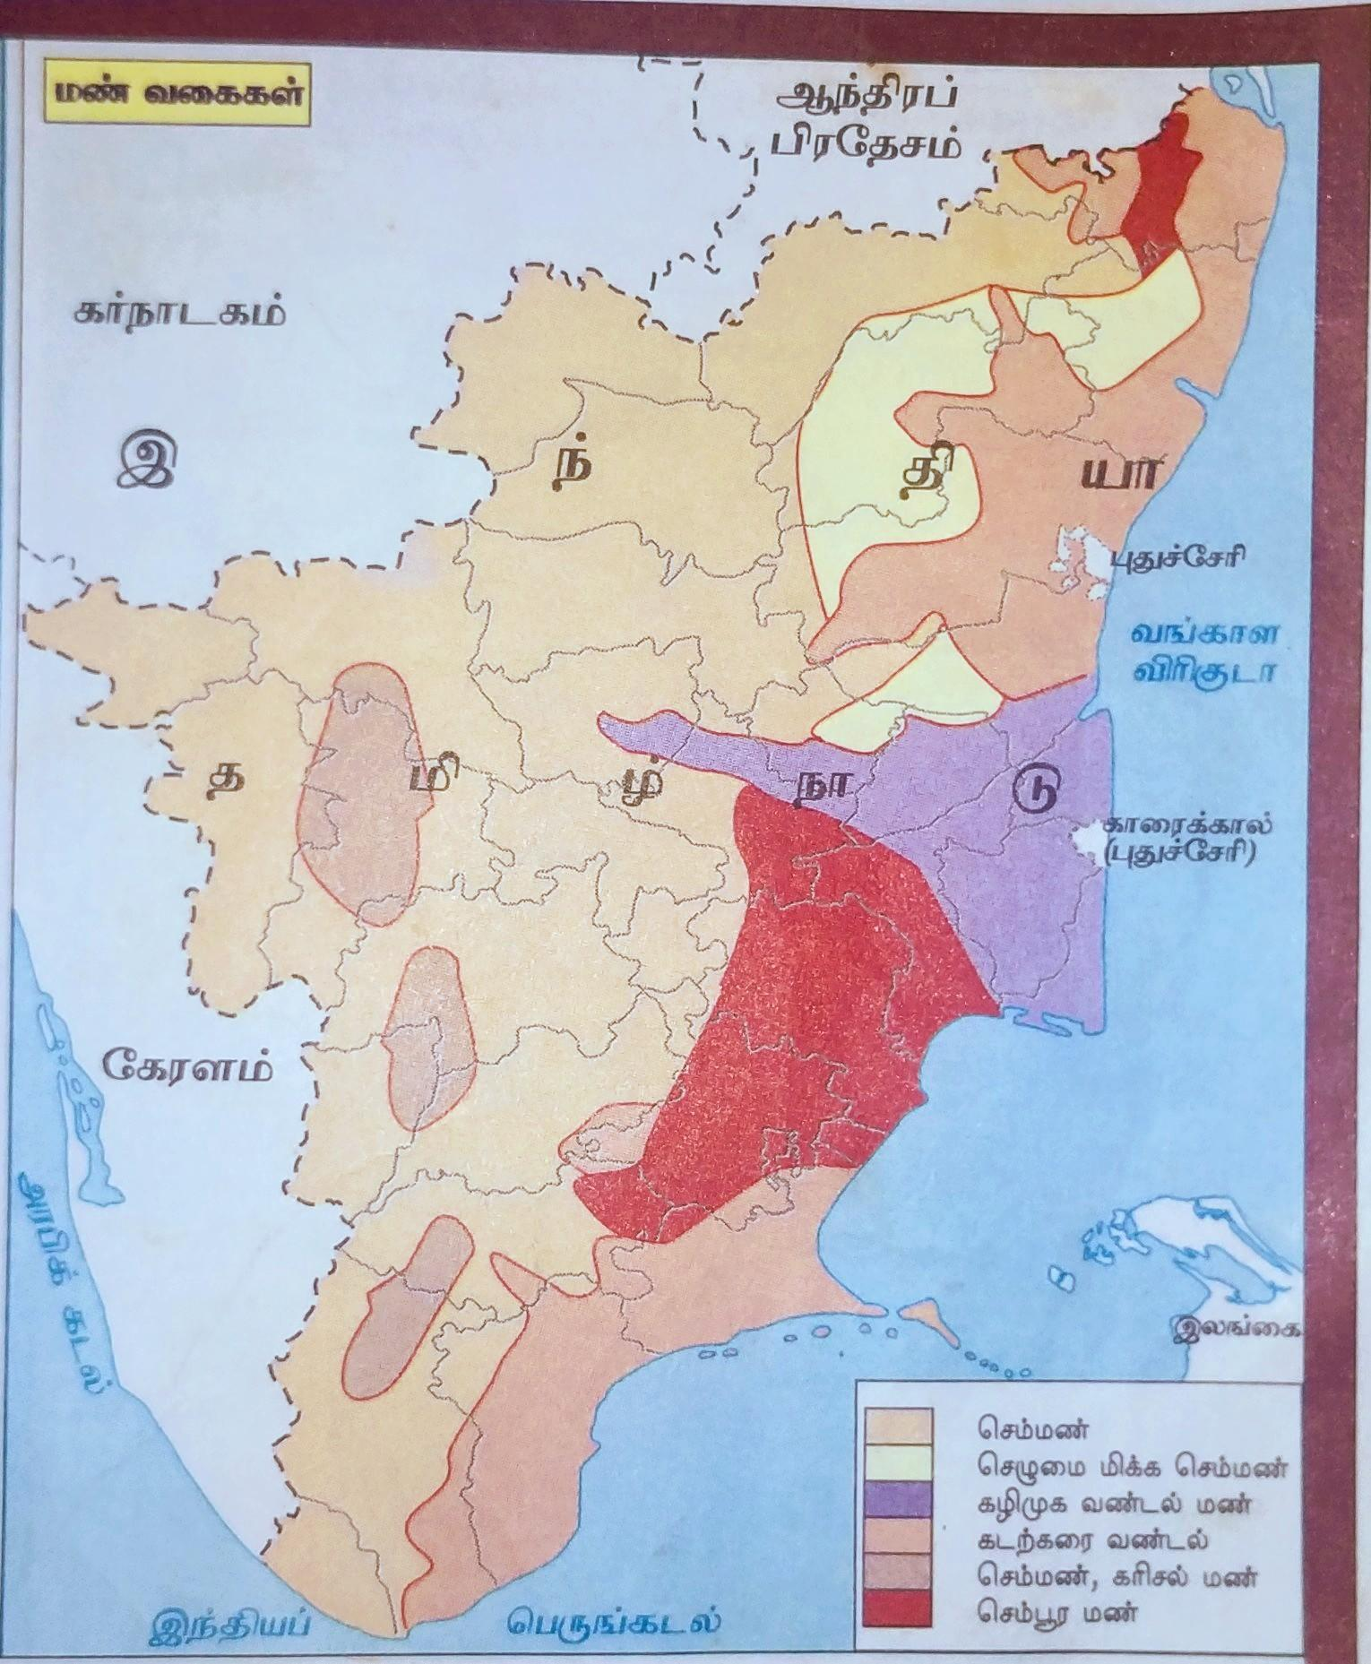

Slide 34
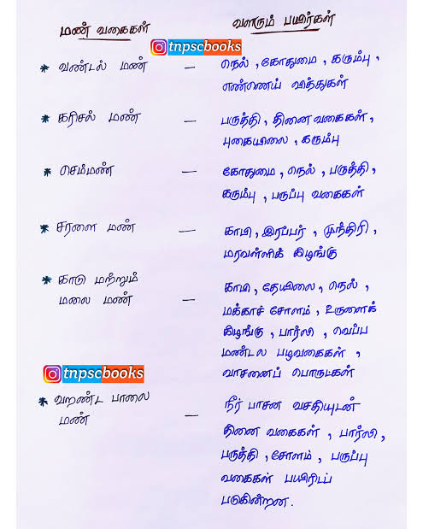

Slide 35
6.9 மண் அரிப்பு
∆ மண் ஒரு புதுப்பிக்க இயலாத வளமாகும்.மண் அரிப்பு ஒரு முறை ஏற்படின் அவற்றை புதுப்பிப்பது எளிதான செயல் அல்ல.
∆ அதிக மேய்ப்பு, காடுகள் அழிப்பு,நகரமயமாக்கம், அதிக மழைப்பொழிவு ஆகியன மண் அரிப்பின் முக்கிய காரணங்களாகும். மண் அரிப்பு மண்வளத்தை குறைத்து, விளைச்சலைக் குறைக்கிறது. எனவேமண்வளத்தை பாதுகாக்க அதிக கவனம் செலுத்துவது அவசியமாகும்.

Slide 36
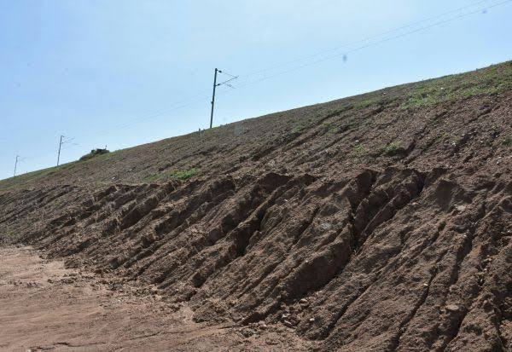
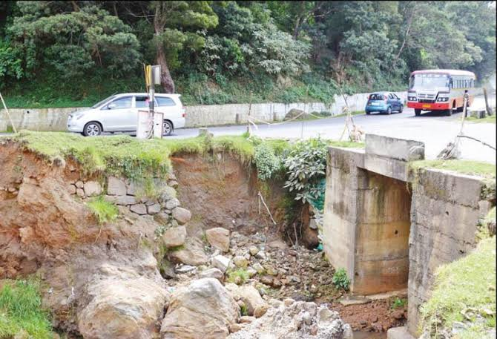
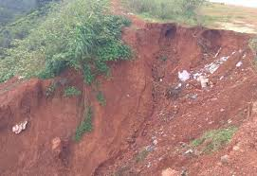
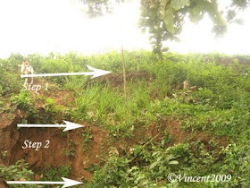
மண் அரிப்பு.

Slide 37
6.10 இயற்கைத் தாவரங்கள்
தமிழ்நாட்டில்
உள்ள காடுகளின் பரப்பளவு 26.281 ச.கி.
மீட்டர்களாகும். இது மொத்த பரப்பளவில் 20.21
சதவீதமாகும். இந்தியாவில் உள்ள காடுகளில்
தமிழகத்தின் பங்களிப்பு 2.99 சதவீதமாகும்.
∆ இயற்கைத் தாவரம் என்பது புவியில்
இயற்கையாக வளரும் தாவரங்களின்
தொகுப்பாகும்.
∆ நிலத்தோற்றம், மண்ணின் தன்மை,
வெப்பநிலை மற்றும் மழைப்பொழிவு ஆகியவை
இயற்கைத் தாவரங்களின் பரவலை கட்டுப்படுத்தும்
முக்கிய காரணிகளாகும்.

Slide 38
காடுகளின் வகைகள்
தமிழகத்தில் உள்ள காடுகளை ஐந்து வகைகளாகப் பிரிக்களாம்.
1.வெப்பமண்டல பசுமைமாறாக் காடுகள்
2.மித வெப்ப மண்டல மலைக்காடுகள்
3.வெப்பமண்டல இலையுதிர்க்காடுகள்
4.மாங்குரோவ் காடுகள்
5.வெப்பமண்டல முட்புதர்க்காடுகள்.

Slide 41
6.11 வன உயிரினங்கள்
∆ யானைகள், காட்டு எருமைகள், புலிகள்,மான்கள், பறவைகள்,ஊர்வனமற்றும் குரங்குகளுக்கு
இக்காடுகள் ஒரு சிறந்த அடைக்கலமாக உள்ளன.
வ. எண் | தமிழ்நாட்டிலுள்ள உயிர்க்கோளப் பெட்டகங்கள்
1. | நீலகிரி உயிர்க்கோளப் பெட்டகம்
2. | மன்னார் வளைகுடா உயிர்க்கோளப் பெட்டகம்
3. | அகத்தியர் மலை உயிர்க்கோளப் பெட்டகம்

Slide 42
உயிர்க் கோளம் பெட்டகம்.

Slide 44
6.12 இயற்கைப் பேரிடர்கள்
தமிழ்நாட்டில் நிகழும் பல்வேறு பேரிடர்கள்
உயிர்களுக்கும் உடமைகளுக்கும்
இயற்கையினால் ஏற்படும் பேரழிவுதான் பேரிடர்
எனப்படுகிறது.
1.நிலச்சரிவு
2.வெள்ளப்பெருக்கு
3.புயல்கள்
4.வறட்சி
5.தீ விபத்து
6.சுனாமி
7.நில அதிர்வு.

Slide 46
ஆக்கம்.
அரசு உயர்நிலைப் பள்ளி, காயாம்பட்டி.
அரசு உயர்நிலைப் பள்ளி,வெள்ளாளவிடுதி.
புதுக்கோட்டை.

